Slide 1










(+593)988959107

Slide 2



ADVENTISTA DEL SÉPTIMO DÍA
MOVIMIENTO DE REFORMA

Slide 3





Asiste Puntual
Cada sábado 9:00am (Ecuador) por:
ASDMR ECUADOR
Unión Ecuatoriana ASDMR
Registro
de Asistencia

Slide 4

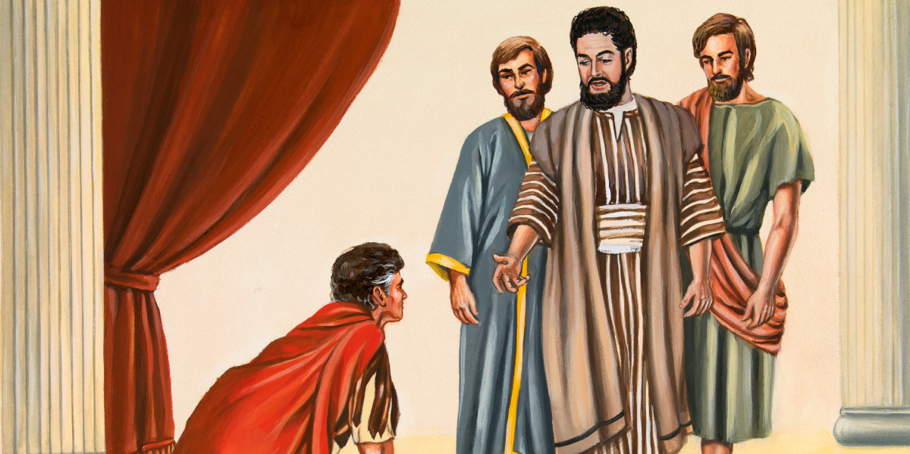


La lección de los niños para hoy es:
Pedro y Cornelio
Sábado, 22 de marzo de 2025

Slide 5
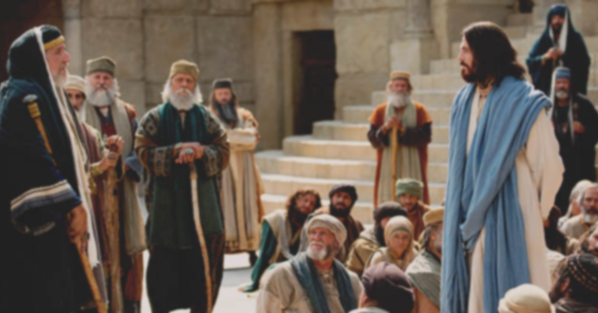
La Autoridad del Hijo
Sábado, 22 de marzo de 2025
Lección 12

Slide 6



Verso bíblico de memoria
“Porque como el Padre tiene vida en sí mismo, así también ha dado al Hijo el tener vida en sí mismo; y también le dio autoridad de hacer juicio, por cuanto es el Hijo del Hombre.”
(Juan 5:26, 27)
Idea central
“Mi autoridad, dijo él [Jesús], por hacer la obra de la cual me acusáis, es que soy el Hijo de Dios, uno con él en naturaleza, voluntad y propósito. Coopero con Dios en todas sus obras de creación y providencia.”
El Deseado de Todas las Gentes, p. 178.
Sábado, 22 de marzo de 2025
Introducción

Slide 7
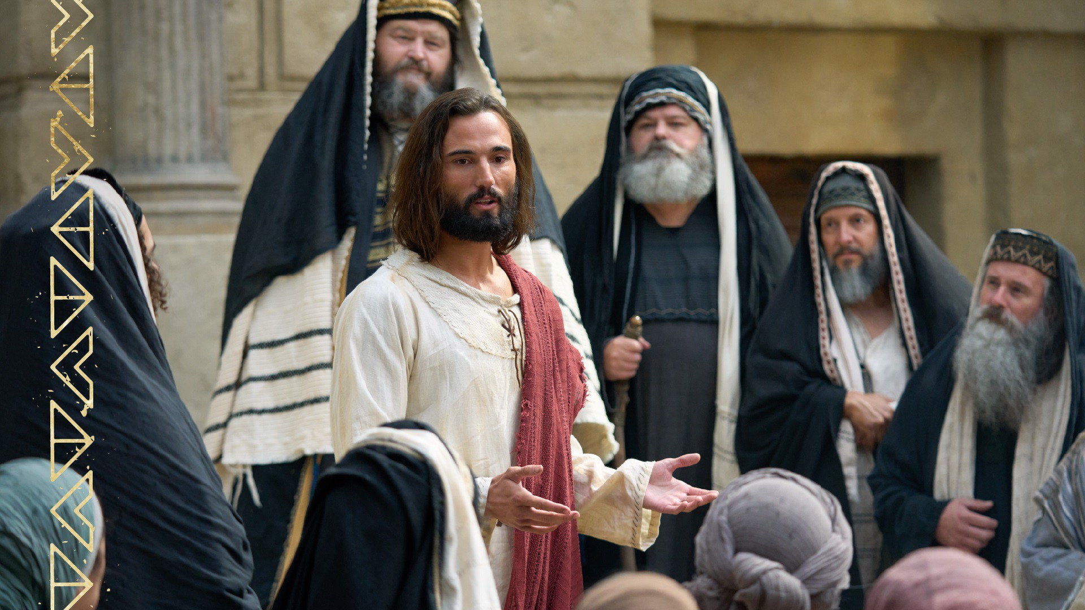
Toda la nación judía llamaba a Dios su Padre, sin embargo la declaración de Jesús “Mi padre hasta ahora trabaja, y yo trabajo” enfureció a los judíos…
…porque entendieron claramente que las palabras de Jesús eran una declaración de su igualdad con el Altísimo.
Además de la curación del paralítico en sábado, ¿por qué otra razón odiaban los judíos a Jesús?
Igual a Dios
Domingo

Slide 8
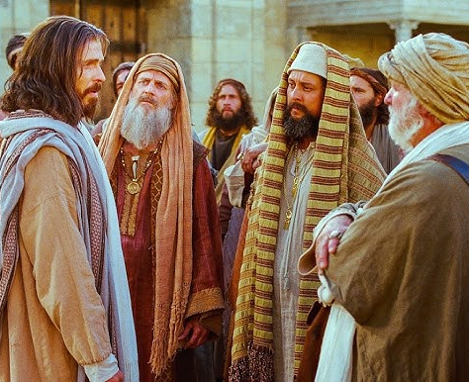
¿Cómo reivindicó Cristo la autoridad de los mandamientos de Dios sobre las tradiciones humanas?
Jesús confrontó a los fariseos por invalidar los mandamientos de Dios por sus tradiciones, pues ellos evitaban ayudar a sus padres declarando una ofrenda como dedicada a Dios…
…Jesús les dejó claro que cualquier enseñanza o tradición que no venga de Dios será eliminada, así Cristo reivindicó la autoridad de los mandamientos de Dios.
Igual a Dios
Domingo

Slide 9
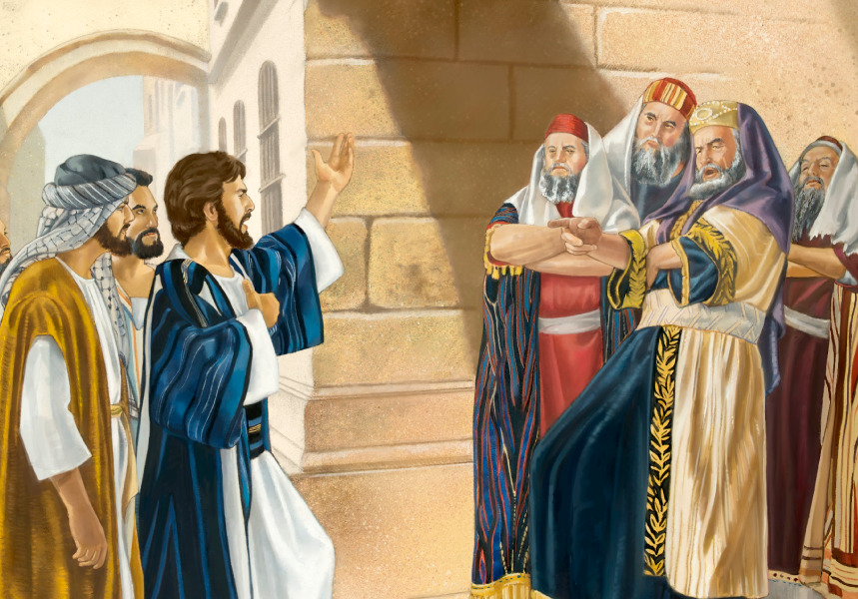
¿Cómo explicó Jesús su relación con el Padre?
Jesús explicó su relación con el Padre mencionando que sus acciones estaban en completa armonía con las de Dios, más que eso eran la expresión del carácter de Dios…
…Jesús les aseguró que comprendía perfectamente la voluntad de su Padre y que como Hijo había sido uno con Él prestando entera obediencia.
Unidad con el Padre
Lunes

Slide 10
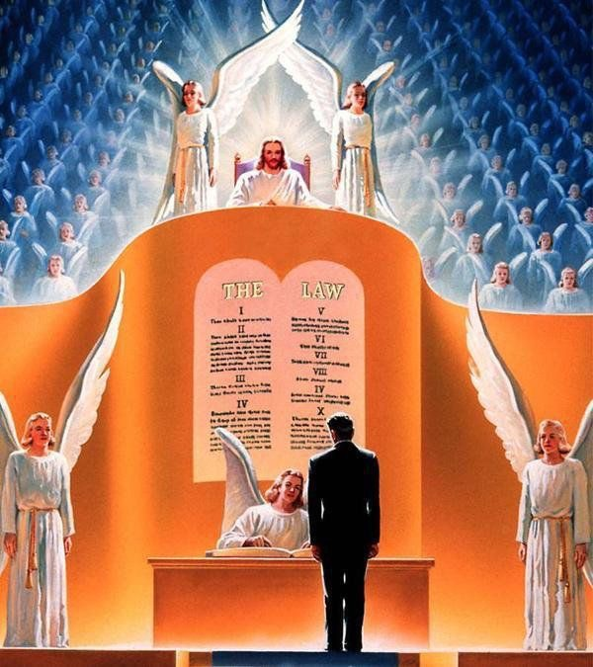
El mundo fue confiado a Cristo, en sus manos se entregó el exitoso cumplimiento de la obra de redención…
…Él dio su vida por la raza humana, conoce todo el poder de la tentación, por eso declaró que tiene el poder y autoridad de juzgar al mundo.
¿Qué autoridad y poder pertenecientes al Padre declaró Cristo que Él también poseía?
Unidad con el Padre
Lunes

Slide 11


Entender que Cristo es el único Juez, nos lleva a reconocer nuestra necesidad de gracia en lugar de señalar los errores ajenos, entonces…
…ya no manifestaremos un espíritu de crítica y juicio, porque comprendemos que esa labor le corresponde a Jesús, quien conoce lo profundo del corazón.
Describe el cambio de actitud que se produce al comprender que Cristo es nuestro juez.
Unidad con el Padre
Lunes

Slide 12
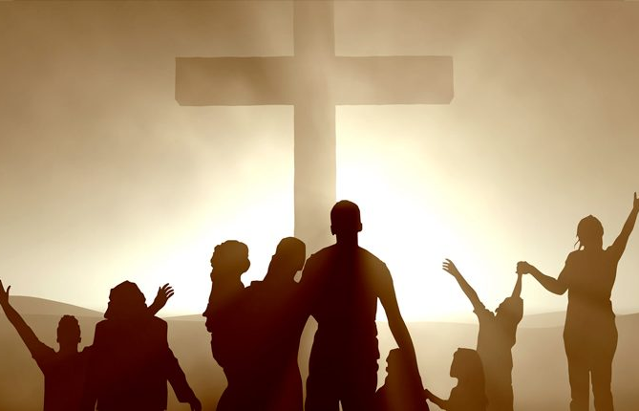
La preciosa seguridad que recibe todo ferviente creyente de Cristo es poseer la vida misma de Dios y su carácter que nos conducen hacia la eterna salvación…
…por la fe, el Señor imputa al creyente, al alma arrepentida la justicia perfecta de Cristo y lo declara justo delante del universo…
…entonces el hombre experimenta un cambio radical en la mente, en el espíritu y en la acción, esto solo lo logra mediante Cristo.
¿Qué seguridad se da a todo ferviente creyente en Cristo?
La preciosa seguridad
Martes

Slide 13
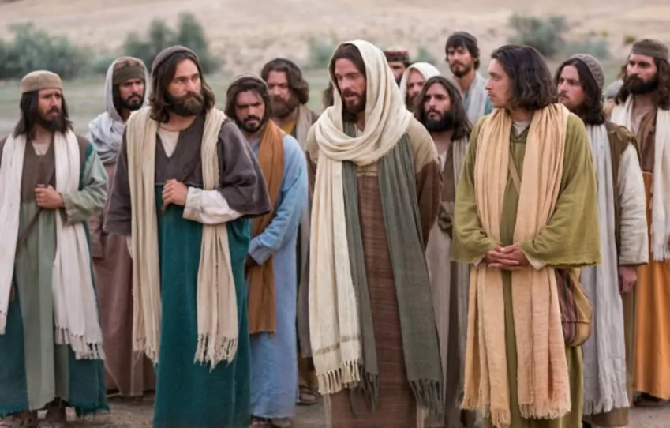
Cristo reveló que Él poseía vida en sí mismo, por tanto, tiene autoridad para resucitar tanto espiritualmente como físicamente…
…también reveló que al comprender nuestra condición ha sido designado juez para ejecutar el juicio final y sellar el destino eterno del hombre…
…y ha prometido tratar justa y tiernamente con las almas por cuya salvación fue derramada su sangre.
¿Qué prerrogativas divinas reveló Cristo que Él poseía?
La preciosa seguridad
Martes

Slide 14
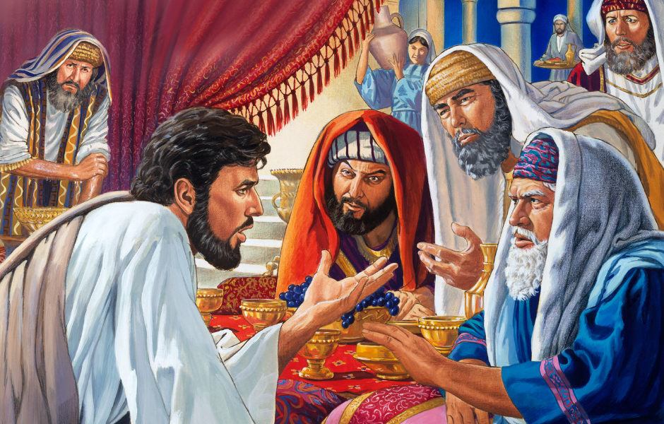
Dios había dado evidencia de que Jesús era el Mesías por medio de las Escrituras, los milagros y el testimonio de Juan, sin embargo, rechazaban a Cristo…
…Cristo les reprendió por la dureza de su corazón y su ignorancia de las Escrituras pues, aunque se consideraban fieles seguidores de Dios, no lo conocían…
…les hizo ver que su incredulidad demostraba que su conocimiento religioso era superficial porque habían rechazado a quien Dios había enviado.
¿Cómo explicó Jesús el motivo de la incredulidad de los judíos?
Jesús, el tema central de las Escrituras
Miércoles

Slide 15
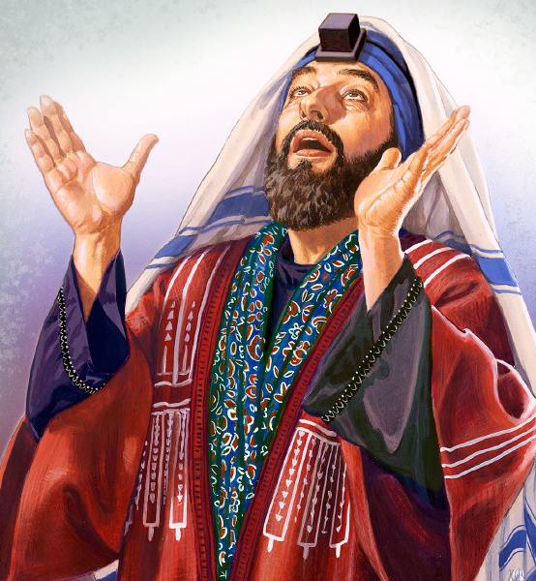
Cada página de los escritos del Antiguo Testamento daba testimonio acerca de Cristo, la fuente de vida…
…sin embargo, los judíos fallaron en su comprensión porque sostenían ambiciosas esperanzas acerca del reino del Mesías…
…lo que los llevó a estudiar las Escrituras superficialmente con el propósito de sostener sus deseos, y no con el anhelo de conocer la verdad.
¿Por qué los judíos fallaron en entender las Escrituras?
Jesús, el tema central de las Escrituras
Miércoles

Slide 16
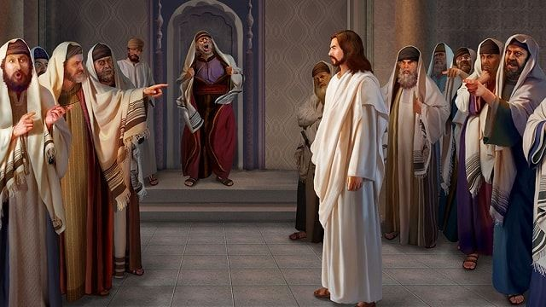
Los judíos rechazaron a Jesús porque su mensaje confrontaba su orgullo, su formalismo y su amor por la aprobación humana.
En cambio, aceptaban a falsos maestros que los complacían y halagaban su estatus, su vanidad y apoyaban sus tradiciones.
¿Qué llevó a los judíos a rechazar a Jesús y a buscar falsos maestros?
La gloria de Dios
Jueves

Slide 17





Jesús declaró claramente su igualdad con Dios al afirmar que tenía el mismo poder y autoridad que el Padre, explicó que, así como el Padre da vida, Él también tiene poder para dar vida y juzgar.
La relación entre Jesús y el Padre ha sido eterna, perfecta y de completa unidad, Jesús afirmó que todo lo que hace el Padre, también lo hace el Hijo, demostrando una armonía absoluta en propósito y acción.
En Cristo tenemos la preciosa seguridad de la vida eterna, pues su poder vivificador nos garantiza resurrección y salvación. Jesús declaró que aquellos que creen en Él ya han pasado de muerte a vida .
El tema central de la Biblia es Jesucristo, el Salvador del mundo, por lo tanto, estudiar la Biblia sin reconocer a Jesús como su centro es perder su verdadero propósito: guiarnos a una relación salvadora con Él.
Jesús siempre buscó la gloria de su Padre y no la aprobación de los hombres, pues su misión en la tierra era cumplir la voluntad divina y revelar el carácter de Dios.
Afirmo lo que aprendí
Resumen

Slide 18

Avanzo
Creo que la autoridad de Jesús como el Hijo de Dios es plena, dada por el Padre, y está en completa armonía con su naturaleza, voluntad y propósito. Jesús coopera con el Padre en todas sus obras incluido el juicio.
al tomar buenas decisiones
¡Decido reconocer y aceptar la autoridad de Cristo en mi vida, sometiéndome a su voluntad y propósito!
Aplico a mi vida lo que aprendí
Decisión

Slide 19


Soy Mayordomo:
Planifico mi ofrenda
Para transferencias bancarias:
Banco Pacífico
Cuenta Corriente #637254
Banco Pichincha
Cuenta de Ahorros #3735728600
RUC: 1790984362001
ADVENTISTAS DEL SÉPTIMO DÍA MOVIMIENTO DE REFORMA UNION ECUATORIANA
DIEZMOS
OFRENDAS
Mayordomía

